Slide 1

Честный Автоматический Текстовый Изумительный Красивый Передатчик (ЧАТИКП)
Авторы проекта: Васильев Пётр, Пригожин Кирилл

Slide 2
Цели и задачи
Цели:
Разработать устройство для обмена информацией по радиоволнам.
Задачи:
Начертить принципиальную схему устройства
Составить алфавит
Собрать устройство на макетной плате
Написать прошивку для микроконтроллера
Сделать мега понтовую презентацию

Slide 3
Принцип работы устройства
ЧАТИКП предназначен для обмена мини сообщениями группой людей на небольшом расстоянии.
Набор сообщения происходит с помощью мембранной 4x4 клавиатуры
Клавиатурой выбирается номер символа, который будет напечатан (Символ определяется по специальному алфавиту)
На дисплее выводится набираемое сообщение.
С помощью энкодеры происходит выбор канала общения (Всего 20 каналов)
Обмен информацией происходит на частоте 433МГц с помощью пары приёмник передатчик.

Slide 4
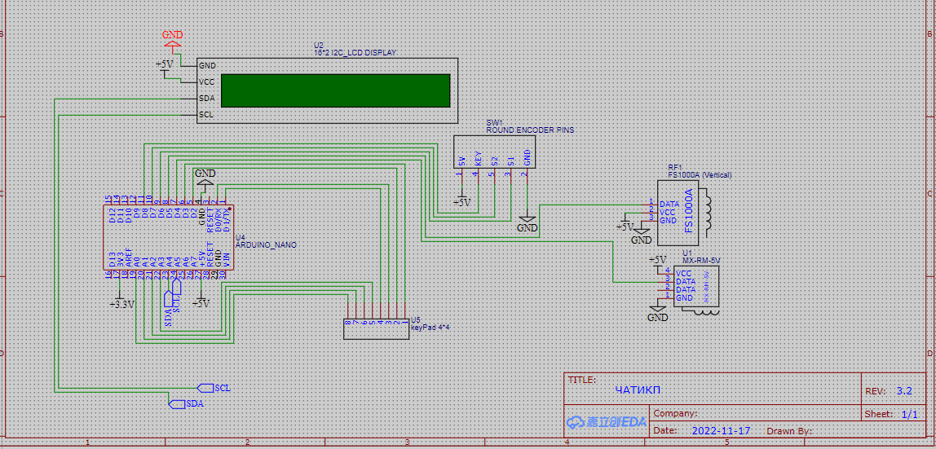
Принципиальная схема устройства

Slide 5
Компоненты, использующиеся в ЧАТИКПе

Slide 6
FS1000A и MX-RM-5V
FS100A – радиопередатчик, работающий на частоте 433МГц, в нашем проекте он отвечает за отправку сообщений на другие устройства ЧАТИКП
MX-RM-5V – приёмник (рабочая частота таже). С его помощью происходит приём сообщений от других пользователей.

Slide 7
4x4 keypad
4x4 keypad – это обычная клавиатура размером 4 на 4 символа, содержит все цифры, буквы от A до D и символы ‘*’ и ‘#’. С её помощью пользователь вводит сообщение.

Slide 8
Энкодер
Энкодер представляет собой рукоятку с 20 позициями поворота и возможностью клика. В ЧАТИКПе он используется для выбора канала на котором общаются пользователи.

Slide 9
ЖК дисплей
ЖК дисплей используется для отображения набираемого или полученного сообщения.
Примечание: этот дисплей использует шину I2C. Это позволяет использовать сразу несколько дисплеев, тем самым увеличить объём пространства для вывода текста.

Slide 10
Выводы
Разработанное нами устройство позволяет сразу нескольким людям общаться между собой. Также ЧАТИКП это не плохой пример для DIY набора.
В рамках выполнения этого проекта мы научились работать с разными компонентами, научились работать с GitHub.

Slide 11
Источники
https://github.com/Sealinus/CHATIKP/

Slide 12
Дальше будет ОЧЕНЬ важный слайд
Нет, серьёзно, там будет очень важная инфа!!

Slide 13


